Slide 1
Задачи классификации, кластеризации
Лекция 7 (1 час)

Slide 2
Классификация
Классификация – это закономерность, позволяющая делать вывод относительно определения характеристик конкретной группы.
Для проведения классификации должны присутствовать признаки, характеризующие группу, к которой принадлежит то или иное событие или объект.
Классификация относится к стратегии обучения с учителем (supervised learning).
Задачей классификации часто называют предсказание категориальной зависимой переменной (т.е. зависимой переменной, являющейся категорией) на основе выборки непрерывных и/или категориальных переменных.

Slide 3
Классификация
Бинарная классификация.
Множественная классификация.
Например. Допустим, имеется база данных о клиентах туристического агентства с информацией о возрасте и доходе за месяц. Есть рекламный материал двух видов: более дорогой и комфортный отдых и более дешёвый отдых. Определены два класса клиентов: класс 1 и класс 2.
Фрагмент базы данных о клиентах туристического агентства
Код клиента | Возраст | Доход | Класс
1 | 18 | 25 | 1
2 | 22 | 100 | 1
3 | 30 | 70 | 1
4 | 32 | 120 | 1
5 | 24 | 15 | 2
6 | 25 | 22 | 1
7 | 32 | 50 | 2
8 | 19 | 45 | 2
9 | 22 | 75 | 1
10 | 40 | 90 | 2

Slide 4
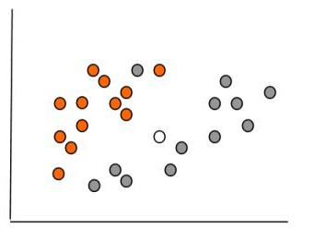
Классификация
Задача. Определить, к какому классу принадлежит новый клиент и какой из двух видов рекламных материалов ему стоит отсылать.
Для наглядности представим базу данных в двухмерном измерении (возраст и доход), в виде множества объектов, принадлежащих классам 1 (оранжевая метка) и 2 (серая метка).
Решение задачи будет состоять в том, чтобы определить, к какому классу относится новый клиент, на рисунке обозначенный белой меткой.
Код клиента | Возраст | Доход | Класс
1 | 18 | 25 | 1
2 | 22 | 100 | 1
3 | 30 | 70 | 1
4 | 32 | 120 | 1
5 | 24 | 15 | 2
6 | 25 | 22
7 | 32 | 50 | 2
8 | 19 | 45 | 2
9 | 22 | 75 | 1
10 | 40 | 90 | 2

Slide 5
Классификация
Цель процесса классификации состоит в том, чтобы построить модель, которая использует прогнозирующие атрибуты в качестве входных параметров и получает значение зависимого атрибута.
Процесс классификации заключается в разбиении множества объектов на классы по определённому критерию.
Некоторые методы классификации:
классификация с помощью деревьев решений;
байесовская (наивная) классификация;
классификация при помощи искусственных нейронных сетей;
классификация методом опорных векторов;
классификация при помощи метода ближайшего соседа;
классификация при помощи генетических алгоритмов и т.д.

Slide 6
Кластеризация
Задача кластеризации сходна с задачей классификации, является её логическим продолжением, но её отличие в том, что классы изучаемого набора данных заранее не предопределены.
Синонимами термина «кластеризация» являются «автоматическая классификация», «обучение без учителя» и «таксономия».
Кластеризация предназначена для разбиения совокупности объектов на однородные группы (кластеры или классы). Если данные выборки представить как точки в признаковом пространстве, то задача кластеризации сводится к определению «сгущений точек».
Методы кластеризации.
Более 100 алгоритмов.
Алгоритм k-means, g-means, EM.

Slide 7
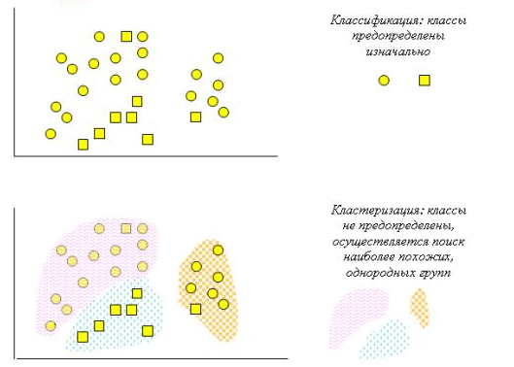
Классификация и кластеризация

Slide 8
Набор данных для кластеризации в
АП Deductor Studio Academic
iris.txt состоит из данных о 150 экземплярах ириса, по 50 экземпляров из трёх видов: ирис щетинистый (Iris setosa), ирис виргинский (Iris virginica) и ирис разноцветный (Iris versicolor).
Для каждого экземпляра измерялись четыре характеристики (в сантиметрах):
длина чашелистика (англ. sepal length);
ширина чашелистика (англ. sepal width);
длина лепестка (англ. petal length);
ширина лепестка (англ. petal width).
Не будем указывать выходные данные (классы), тогда обучение будет происходить без учителя. Следовательно – задача кластеризации.

Slide 9
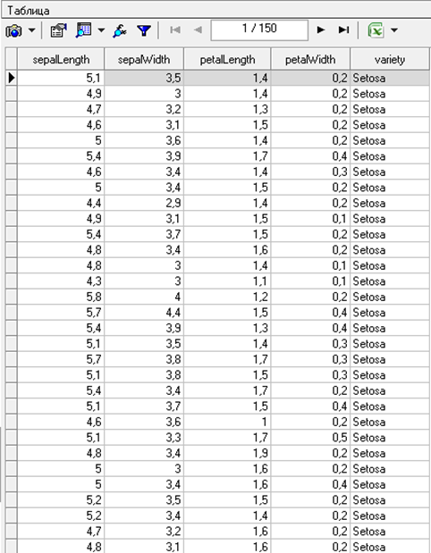
Пример решения задачи кластеризации в
АП Deductor Studio Academic
Фрагмент импортированных данных.

Slide 10
Методы решения задачи кластеризации в
АП Deductor Studio Academic
Задачу кластеризации можно решить, используя три алгоритма (g-means, k-means, ЕМ), а затем сравнить результаты.
Отличие кластеризации k-means от g-means в том, что если количество кластеров известно, то применяется алгоритм k-means, в противном случае g-means, который определит это количество автоматически в рамках заданного интервала. начала выполним кластеризацию методом g-means, т.е. не будем указывать количество кластеров, на которое необходимо разделить данную выборку.

Slide 11
Алгоритм k-means (k-средних)
Наиболее простой, но в то же время достаточно неточный метод кластеризации в классической реализации.
Он разбивает множество элементов векторного пространства на заранее известное число кластеров k. Действие алгоритма таково, что он стремится минимизировать среднеквадратичное отклонение на точках каждого кластера. Основная идея заключается в том, что на каждой итерации перевычисляется центр масс для каждого кластера, полученного на предыдущем шаге, затем векторы разбиваются на кластеры вновь в соответствии с тем, какой из новых центров оказался ближе по выбранной метрике. Алгоритм завершается, когда на какой-то итерации не происходит изменения кластеров.

Slide 12
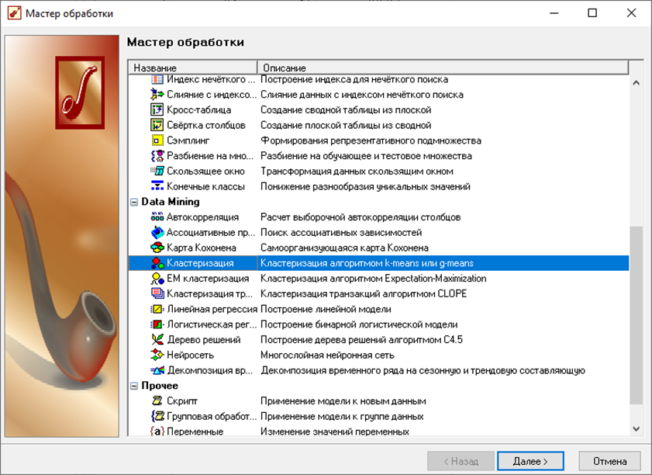
Пример решения задачи кластеризации в
АП Deductor Studio Academic
После импорта данных, запустить мастер обработки и выбрать пункт Кластеризация.

Slide 13
Пример решения задачи кластеризации в
АП Deductor Studio Academic
На следующем шаге со столбца variety уберём назначение выходное и поставим информационное, теперь обучение будет происходить без учителя.
Далее предлагается разбить множество данных на подмножества: обучающее и тестовое, можно оставить параметры по умолчанию.
Следующий шаг – выбор алгоритма кластеризации (k-means, g-means).
Далее – запуск процесса обучения. После обучения, в качестве визуализаторов выберем: «Связи кластеров»; «Профили кластеров»; «Матрицу сравнения»; «Что-если».

Slide 14
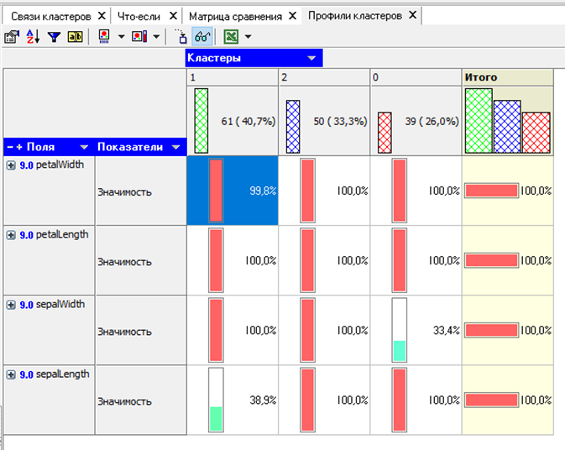
Пример решения задачи кластеризации в
АП Deductor Studio Academic
Визуализатор «Профили кластеров» (g-means).

Slide 15
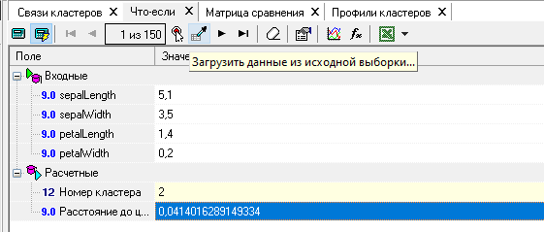
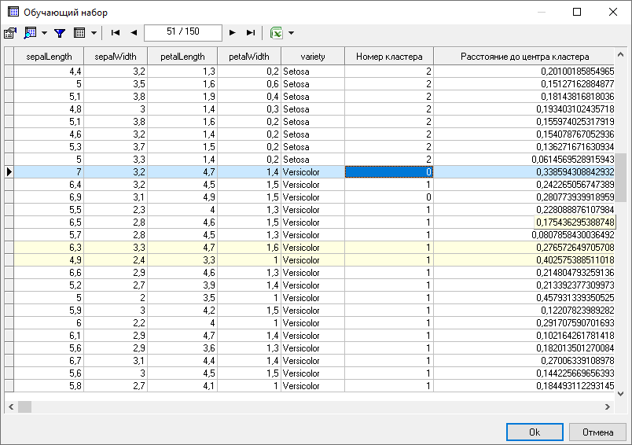
Пример решения задачи кластеризации в
АП Deductor Studio Academic
Визуализатор «Что-если» (g-means).

Slide 16
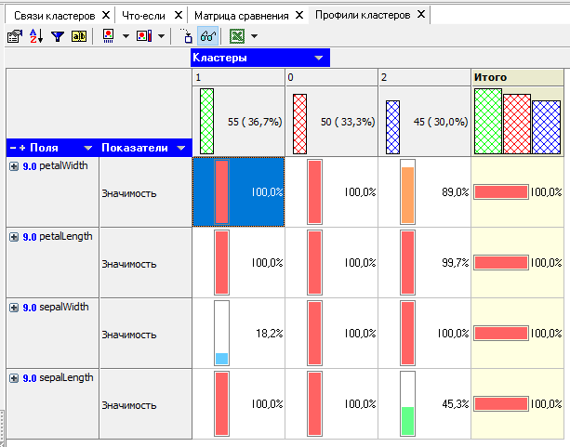
Пример решения задачи кластеризации в
АП Deductor Studio Academic
Можно провести кластеризацию, используя алгоритм k-means.
Результаты представлены в визуализаторе.
Сравнить результаты работы алгоритмов g-means и k-means.

Slide 17
Вопросы для проверки
К какой стратегии обучения относится задача классификации?
В чём отличие задачи кластеризации от задачи классификации?
Какие алгоритмы кластеризации используются в АП Deductor? В чём их отличие?
Какие визуализаторы используются для просмотра результатов обучения?
Для рассматриваемой в лекции задачи кластеризации какой алгоритм (из двух) показал наилучшие результаты?

